Slide 1

Урок 1. Основы веб-проектирования
Бахритидинов Б.С.
10.05.2021

Slide 2
Содержание
Рабочая программа курса
Рабочие инструменты
Клиент-серверная архитектура
Сетевые протоколы
Веб-серверы, подготовка и параметры среды
Общие понятия front-end и back-end разработки

Slide 3
Рабочая программа
https://app.wisemapping.com/c/maps/1149154/public

Slide 4











Рабочие инструменты
ОС
IDE
Браузеры
Управления версиями

Slide 5
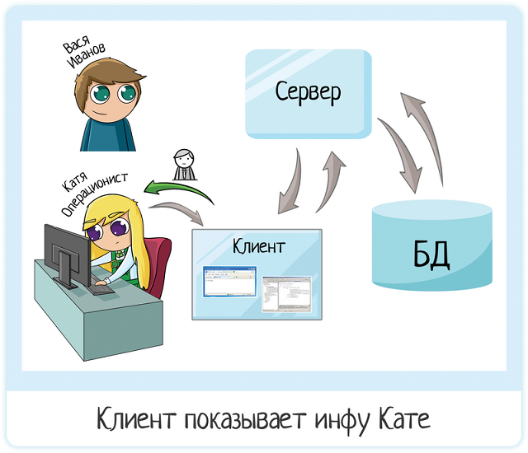
Клиент-серверная архитектура

Slide 6
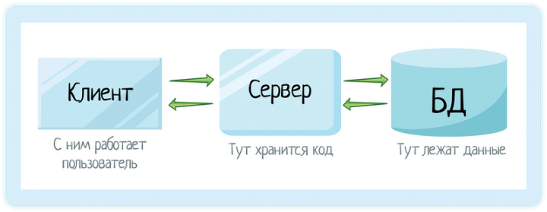
Клиент-серверная архитектура

Slide 7
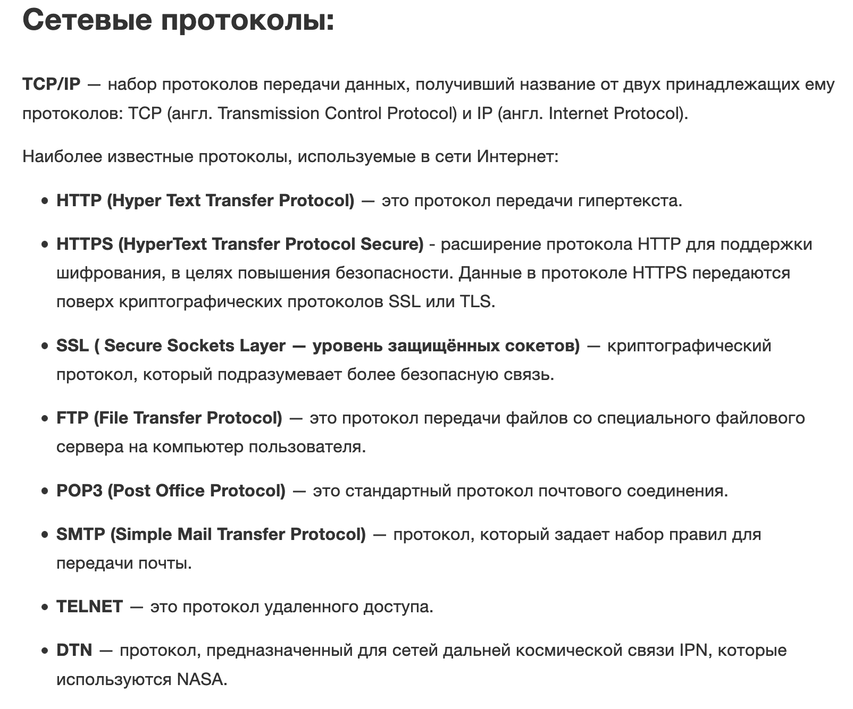
Сетевые протоколы
Notes:
Протокол определяет формат и очередность сообщений, которыми обмениваются два или более устройства, а также действия, выполняемые при передаче и/или приеме сообщений либо при наступлении иных событий.

Slide 8
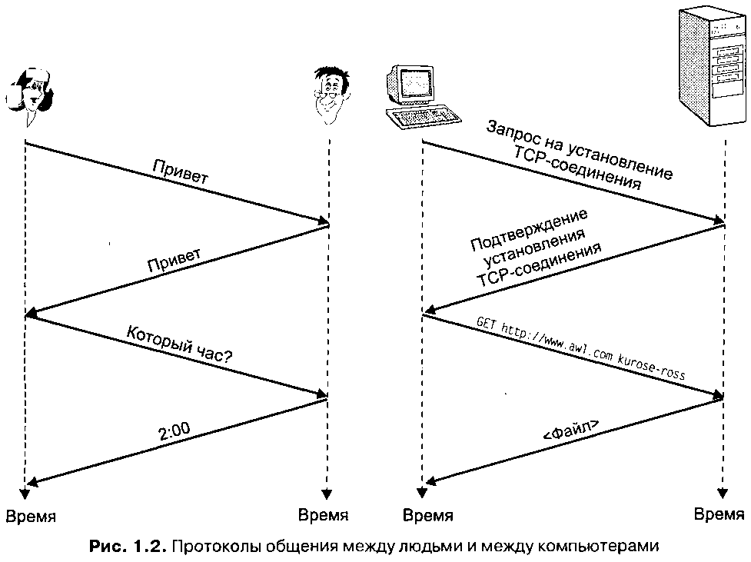
Сетевые протоколы
Notes:
Протокол определяет формат и очередность сообщений, которыми обмениваются два или более устройства, а также действия, выполняемые при передаче и/или приеме сообщений либо при наступлении иных событий.

Slide 9
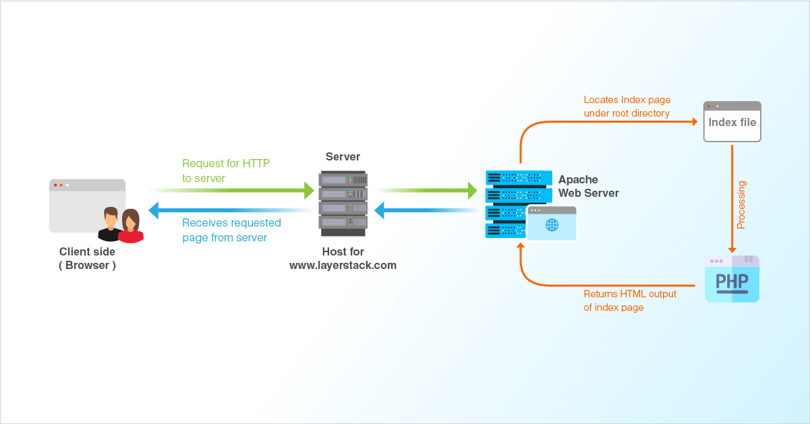
Веб-сервер

Slide 10
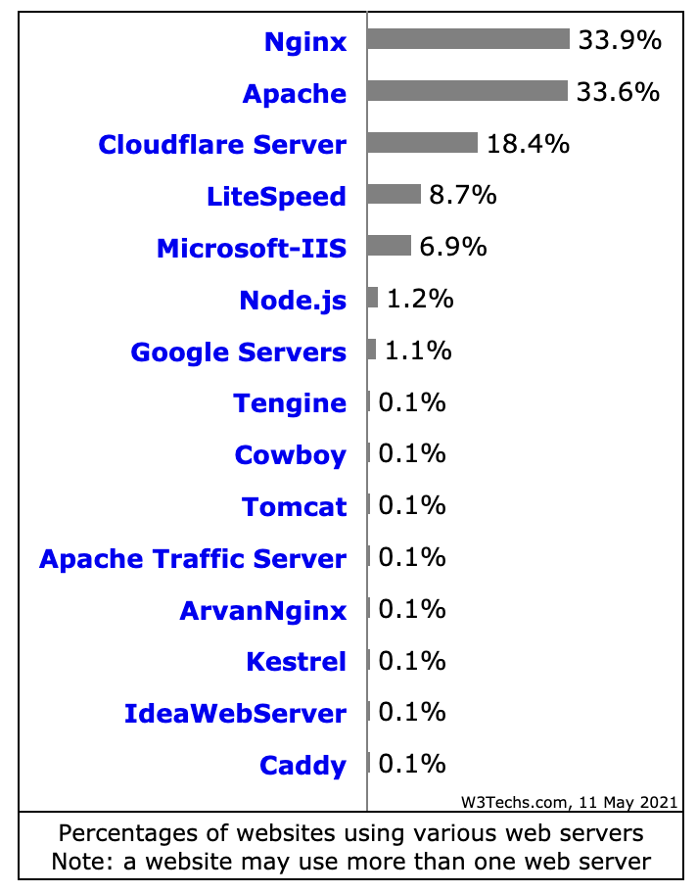
Статистика веб-серверов

Slide 11



Frontend и Backend
+
=
FRONTEND разработчики
BACKEND разработчики
FULLSTACK разработчики

Slide 12
Полезные ресурсы
Клиент-серверная архитектура в картинках https://habr.com/ru/post/495698/
Протоколы передачи данных: что это, какие бывают и в чём различия?
https://tproger.ru/explain/protokoly-peredachi-dannyh-chto-jeto-kakie-byvajut-i-v-chjom-razlichija
What is a Web Server?
https://medium.com/@sanchit0496/what-is-a-web-server-different-types-of-web-servers-c0bd1a1b4b43
The difference between Frontend and Backend web development?
https://careerfoundry.com/en/blog/web-development/whats-the-difference-between-frontend-and-backend

